Slide 1
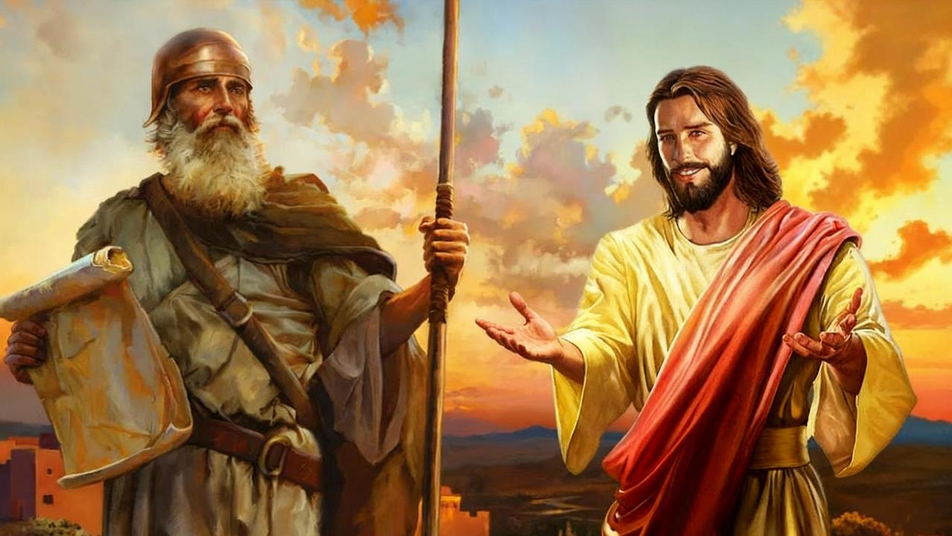
NA JOSUA DINA
Lesoni 10, Tiseba 6, 2025
Notes:
THE TRUE JOSHUA

Slide 2
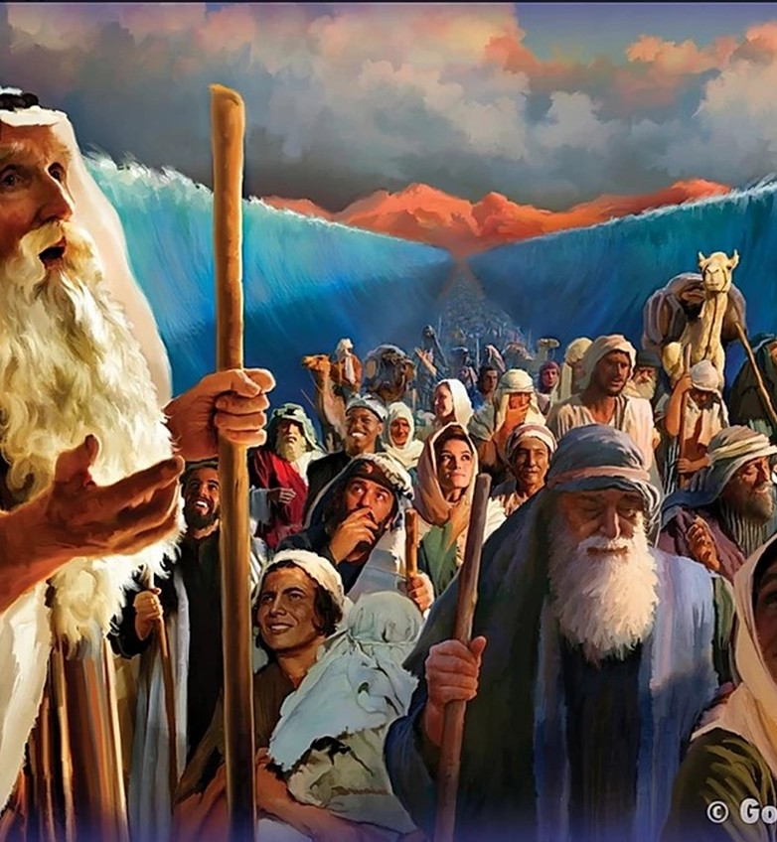
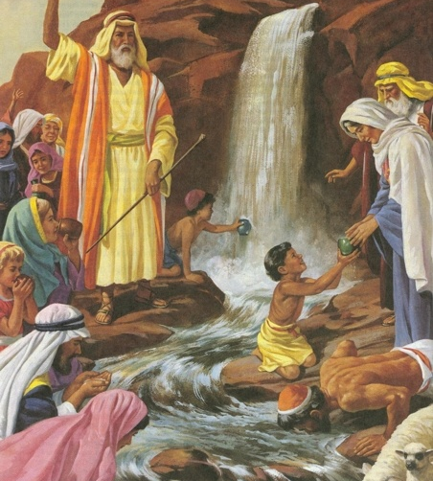
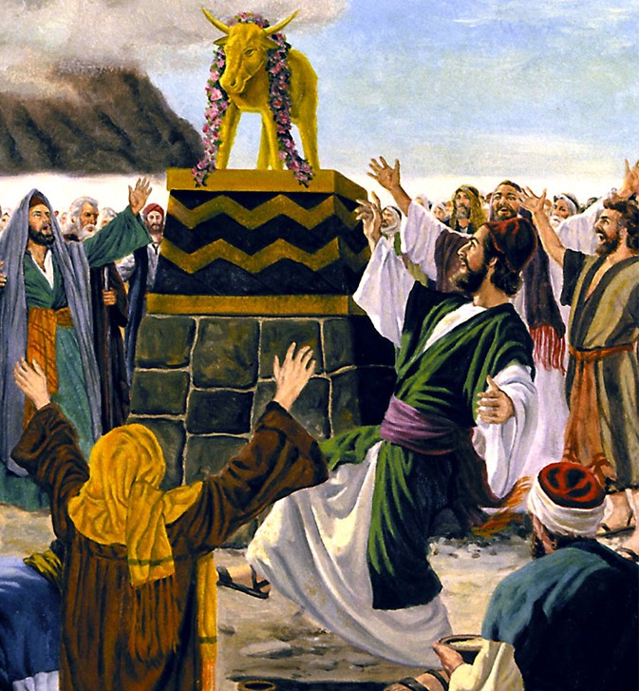
“Ia na ka kecega oqo sa yaco vei ira mei vakatakarakara: a ra sa volai me da vakatavulici kina, oi keda sa yacovi keda na vakataotioti ni veigauna” (1 Koronica 10:11)

Slide 3

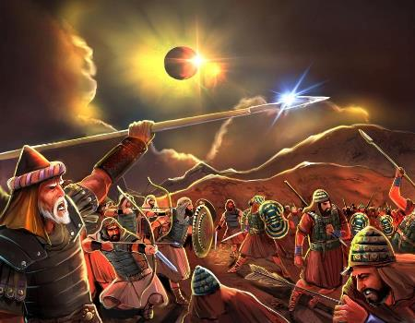
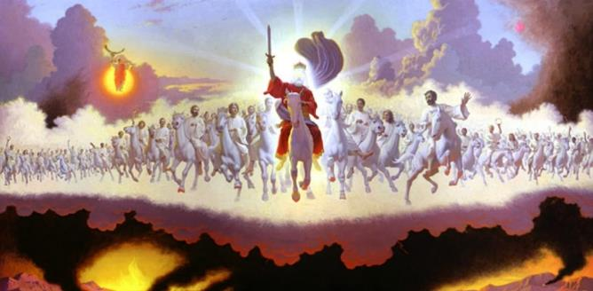







Eda rawa ni wilika na bula nei Josua, ena Penitatuki, kei na I vola nei Josua, e duidui na veika erau talanoataka, (ia e rau veisemati vinaka) me: I volatukutuku ka ivakatakilakila.
Me rawa ni vakadewataki vakadodonu na ka e vakatakilakila -taka ko Josua, me da kila mada e liu na lawa e vauca na vakava -kadewa vakai Vola Tabu: vakatakilakila kei na ka dina.
Ni sa rawa oqo, eda na qai vakamuria nei veika ka vakatakilakilataki vei Josua ena I Vola Tabu taucoko, me da na kunea rawa na I tukutuku ka biuta tiko na Kalou ena nona Vosa ena nona vakayagataki “Josua na ivakatakilakila.” (“symbolic Joshua”).
Vakatakilakila (symbols) ena iVolatabu
Na cava na vakatakilakila?
Veiwasewase ni ivakatakilakila
Veika e vakatakarakarataki vei Josua:
Josua na I vakatakarakara (type)
Josua kena ka dina (antitype)
Josua vakatakarakara ni soqosoqo lotu

Slide 4

VAKATAKILAKILA VAKA I VOLATABU
Notes:
BIBLICAL SYMBOLISM

Slide 5


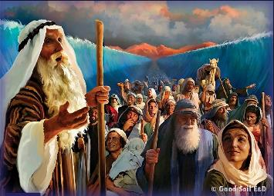
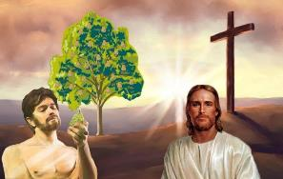
NA CAVA NA I VAKAKARAKARA?
“Ia na ka kecega oqo sa yaco vei ira mei vakatakarakara: a ra sa volai me da vakatavulici kina, oi keda sa yacovi keda nai vakataotioti ni veigauna (1 Koronica 10:11)
O Paula – kei ira na dauvolavola tale eso – era vakayagataka na I vaka -takarakara (type) me tukuna kina e dua na tamata se ka e yaco ena dua na gauna me vakatakarakarataka kina na ka ena yaco e muri (“antitype”).
Rom 5:14 e tukuni Atama me I vakatakarakara (type) [“a tamata”] “o koya sa lako mai emuri,” oya, o Jisu, —na kena ka dina [the antitype].
Vakatakarakara [type]
Tevita (Same 22:1)
Ka dina [Antitype]
A Tevita vou (Jer. 23:5)
Ka dina [The antitype]
Jisu (Maciu 27:46)
Vakatakarakara [type]
Vakacaboisoro (Lev. 1:3-5)
Ka dina [Antitype ]
Dauveiqaravi vakararawataki (Aisea 53:5-7)
Ka dina [The antitype]
Mate nei Jisu (Jn. 19:16-18)
Ena vuqa na gauna eda kunea na tamata se veika e yaco ena I Volatabu Makawa ni ra vakatakarakarataka na veika ena qai yaco e muri. Me da raica mada e rua na kena I vakaraitaki:
Notes:
WHAT IS TYPOLOGY?

Slide 6

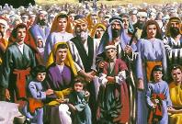
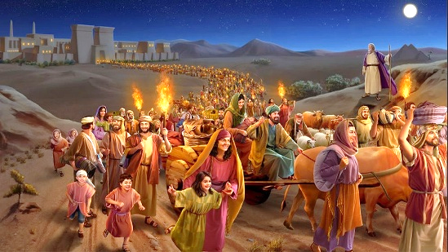
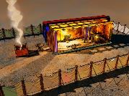
VEIWASEWASE NI VAKATAKARAKARA
“a sa tiko ga ka tacova na mate I Erotui: me vakayacori kina na vosa ni Turaga ko ya sa tukuna na parofita, ka kaya, Au a kaciva na luvequ mai Ijipita’ ” (Maciu 2:15)
Na veivakatakarakara ena I Volatabu Makawa e dusia e tolu na kadina ena veiyalayalati Vou: Karisito; nai Soqosoqo Lotu; kei na gauna e muri sara.
VAKATAKARAKARA KEI NA KA DINA
Isireli
Lako Yani
Valetabu
Karisito
Soqosoqo Lotu
Gauna e muri sara
Karisito
Soqosoqo Lotu
Gauna e muri sara
Karisito
Soqosoqo Lotu
Gauna e muri sara
E a kau ki Ijipita
Maciu 2:13-15
Na Isireli vou
Kalatia 6:16
Na 144,000
Vakatakila 7:4
40 na siga ena vanua liwa
Maciu 3:16-4:2
Papitaisotaki ka maroroi vei Jisu
1 Koronica 10:1-6
Lako Yani mai na lotu vuki tani
Vakatakila 18:4
Vaka na Valetabu ena keda maliwa
Joni 1:14; 2:21-22
Eda sa vale ni lotu ni Kalou
1 Koronica 3:16-17
Jerusalemi Vou na noda valeni lotu
Vakatakila 21:2-3
VAKATAKARAKARA
KA DINA
Notes:
TYPOLOGY CLASSES

Slide 7

NA ivakatakilakila KEI JOSUA
Notes:
THE SYMBOLISM OF JOSHUA

Slide 8


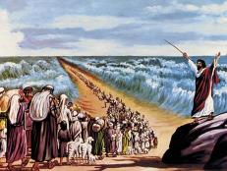
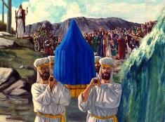
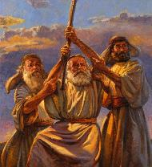
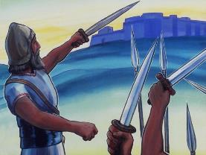
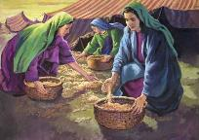
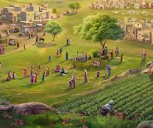
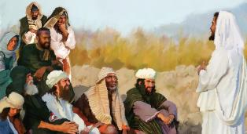
JOSUA NAI VAKATAKARAKARA
“Ena vakatubura vei kemuni ko Jiova na nomuni Kalou e dua na parofita mai na kemuni maliwa, mai vei ira na wekamuni, me vakataki au; ko ni na vakarorogo vei koya:.” (Vakarua 18:15)
O Josua e tiki ni parofisai kei Mosese baleta na i karua ni parofita me na liutaki ira na tamata (Vakarua 18:15-19).
O Josua me vakataki Mosese e vosa vakadodonu vua na Kalou, e vakayacora na Lakosivia: takosova na wai; raica na Agilosi ni Kalou; e dodoka kauta na ligana ka kauta mai na qaqa; vakamasuti ira na tamata me ra yalodina ni sa mate; etc.
E lutu na mana ena gauna nei Mosese, e mai cava ena veiliutaki nei Josua. Kena I kuri, o Josua e cakava na I vakaro me baleta na wasi ni vanua kei na koro ni drodro ka a solia ko Mosese
Ia ko ira na tamata era kila rawa ni parofisai nei Mosese e sega ni cava ga vei Josua (Joni 1:21). Koya gona, o rau o Mosese kei Josua erau kena I vakatakarakara na ka dina ka vakayacori kina na parofisai ka soli ki vei Mosese me baleta “na Parofita”: Jisu (Cakacaka 3:22-26).
Notes:
JOSHUA AS A TYPE

Slide 9


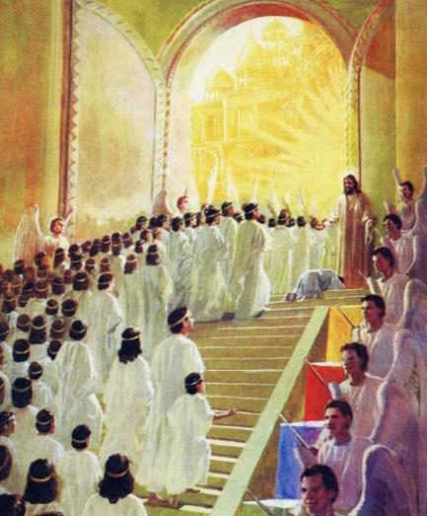
O KOYA NA JOSUA DINA
“Sa kaya vakaoqo ko Jiova, Ena gauna ni vinakati kau a rogoci iko, ena siga ni bula kau a vukei iko; kau na maroroi iko, ka soli iko mo veiyalayalati kei ira na tamata mo vueti vuravura, me vakatawa tale na veiyasana lala” (Aisea 49:8)
Nai naki ni valu ka liutaka ko Josua sai koya me tauyavutaki ira na Isireli ena Vanua Yalataki. O Aisea e tukuna ni cakacaka ni Mesaia e okati kina na nona “vueti vuravura [nona tamata] (Ais. 49:8) me vakatawana na veiyasana lala, ka vakayagataka kina vosa vata ka vakayagataki ena volavola nei Josua.
E vakaraitaki vakacava na bula kei na cakacaka nei Josua (vakatakarakara) ena bula kei na cakacaka nei Jisu (ka dina)?
Ni papitaiso oti ena Joritani, e veivala kei na vu ni ca
E tekivu na nona cakacaka ni oti e 40 na siga ena vanua liwa
E vakadruka na meca ena kauveilatai
E solia ki vei keda me da qaqa vei ira na meca vakayalo
E solia kive i keda na vakacegu dina
E vota I vei keda e dua na I votavota ka sega ni vakacacani rawa
Notes:
THE ANTITYPE OF JOSHUA

Slide 10

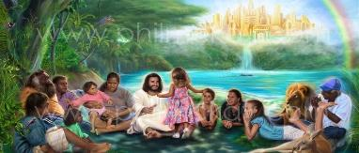

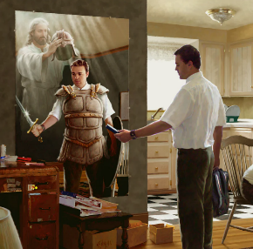

JOSUA AI VAKATAKARAKARA NI SOQOSOQO LOTU
“Ni da sa sega ni veivala walega kei ira na tamata, eda veivala talega kei ira era sa liu, kei ira era sa kaukauwa, kei ira era sa veitaliataka na butobuto kei vuravura oqo, kei ira na veivavakoso yalo ca ena veiyasana vakalomalagi.” (Efeso 6:12)
JOSUA KEI NA I SOQOSOQO LOTU
E tu na noda i valu nikua, ka liutaki keda kina na noda “Josua”, okoya ka vakaiyaragitaki keda ena kena I yaragi dodonu (Efeso 6:10-12).
Kuria ni sa vota oti na noda I votavota, ka vakasinaiti oti keda ena kalougata vakayalo (Efes1:3, 11).
JOSUA KEI NA GAUNA E MURI SARA
Ia ena vakayacori vakaoti na veika ka vakatakara -karataka ko Josua nea gauna e muri sara, ni sa vakarusai na veika ka ca kece, me da laki taukena na nona I votavota: a vanua eda na bula kina ena yalodei (Vktkla. 20:7-9; Isi. 28:26).
Me yacova na gauna koya, me da tubu cake ena loloma me vakataki Josua, ka laiva vua na Kalou me vakavoui keda ka me da vakataki Koya cake tikoga ena veisiga yadua.
Notes:
JOSHUA AS A TYPE OF THE CHURCH

Slide 11

“Na Isireli ni Kalou, ka lako tiko ki na Kenani valalomalagi dua na kena Kavetani o koya ka sega ni gadreva na I vakavuvuli ni tamata me vakarautaki koya kina ena nona itavi va Kalou; ia sa vakarautaki ena dauvosota me noda vu ni bula; ka “ni sa dauverataki,
sa qai rawata kina me vukei ira era sa dauveretaki.” Iperiu 2:10, 18. Na noda iVakabula e sega ni kunei vua na malumalumu se ivalavala ca me vaka na tamata; ia sa mai mate ga me rawata ki vei keda me da curu ki na Vanua Yalataki.”
EGW (Patriarchs and Prophets, p. 480)

